Slide 1

Ресурсный центра социального добровольчества “ВЕКТОР”
На базе ГБУ СО «Волжский ЦСОН» работает ресурсный центр социального добровольчества "ВЕКТОР", в 2023 году мы стали победителями в конкурсе «Регион добрых дел»
За 2023 год было реализовано множество мероприятий, самые яркие и многочисленные:
"Тропами победы" патриотическая акция к 9 мая,
"Этот мир мы дарим детям!", квест ко дню защиты детей
"Живые герои Сталинграда" патриотическая акция для школьников и студентов,
«Служба примирения» участие в городском семинаре
«Марафон безопасности» квест профилактика в летний период.
Наш центр активно работает и реализует волонтерские мероприятия и наполняется новыми волонтерами, желающими делать этот мир добрее, человечнее и счастливее.

Slide 2
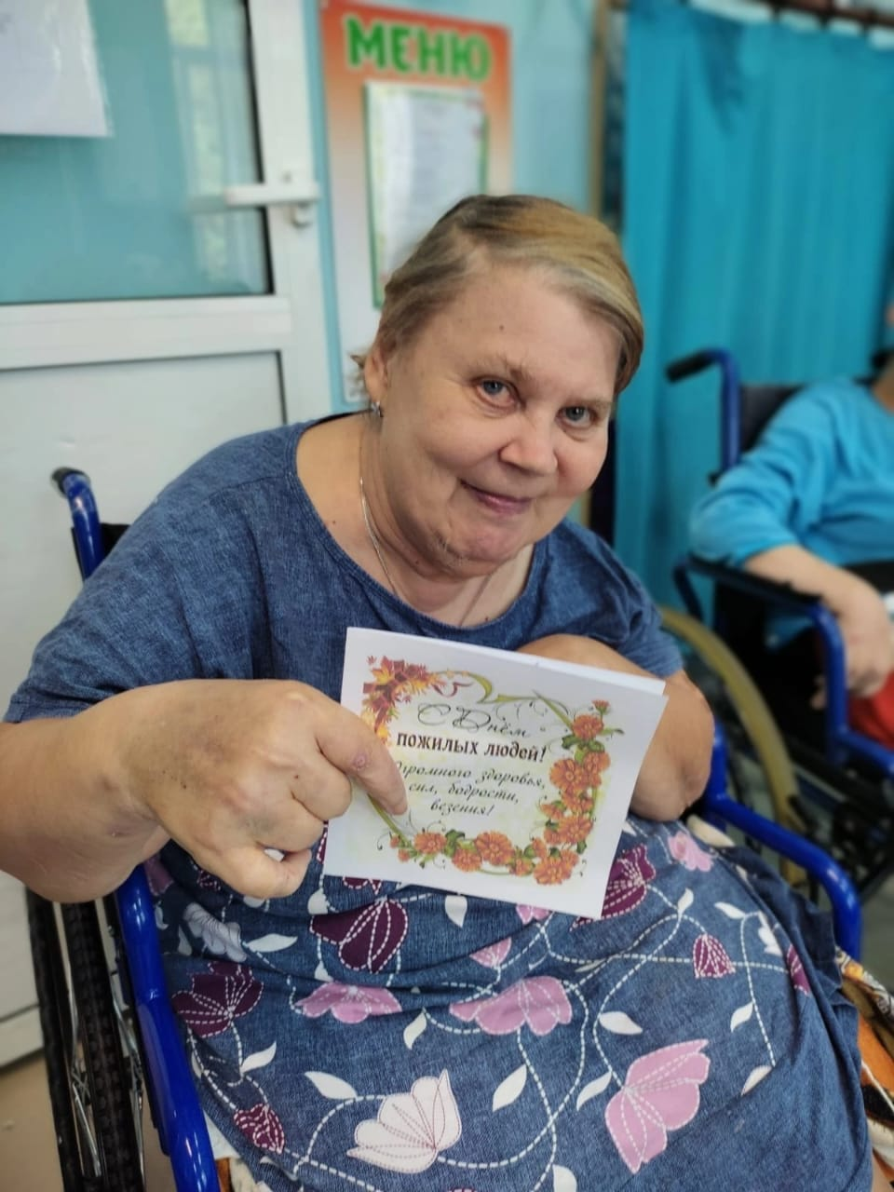
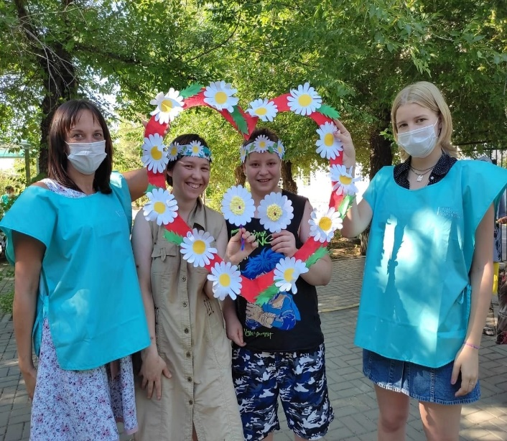
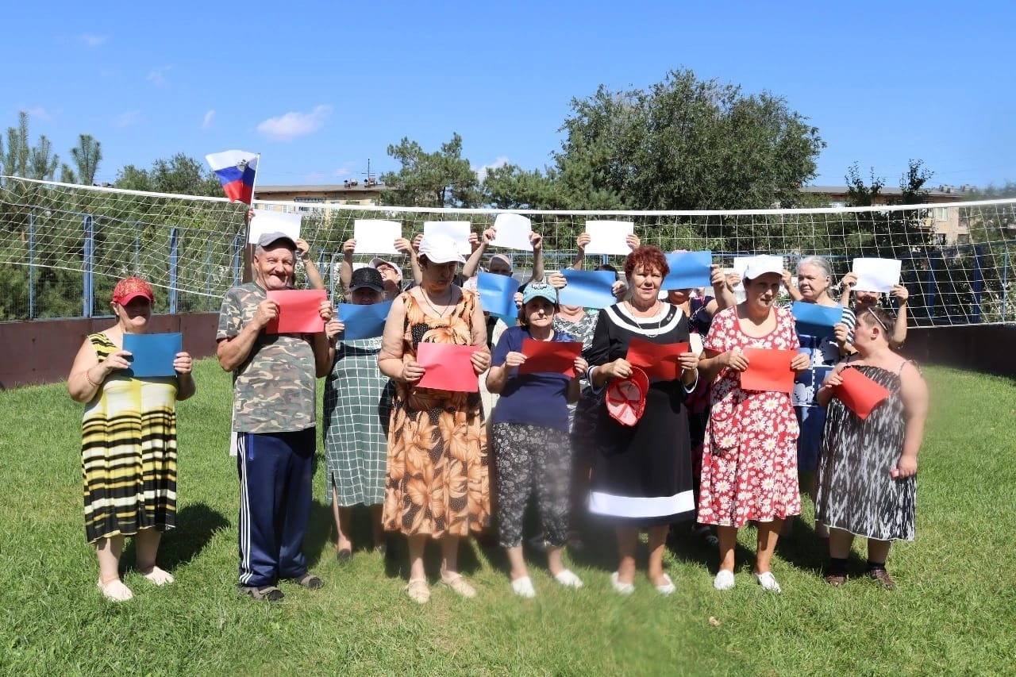
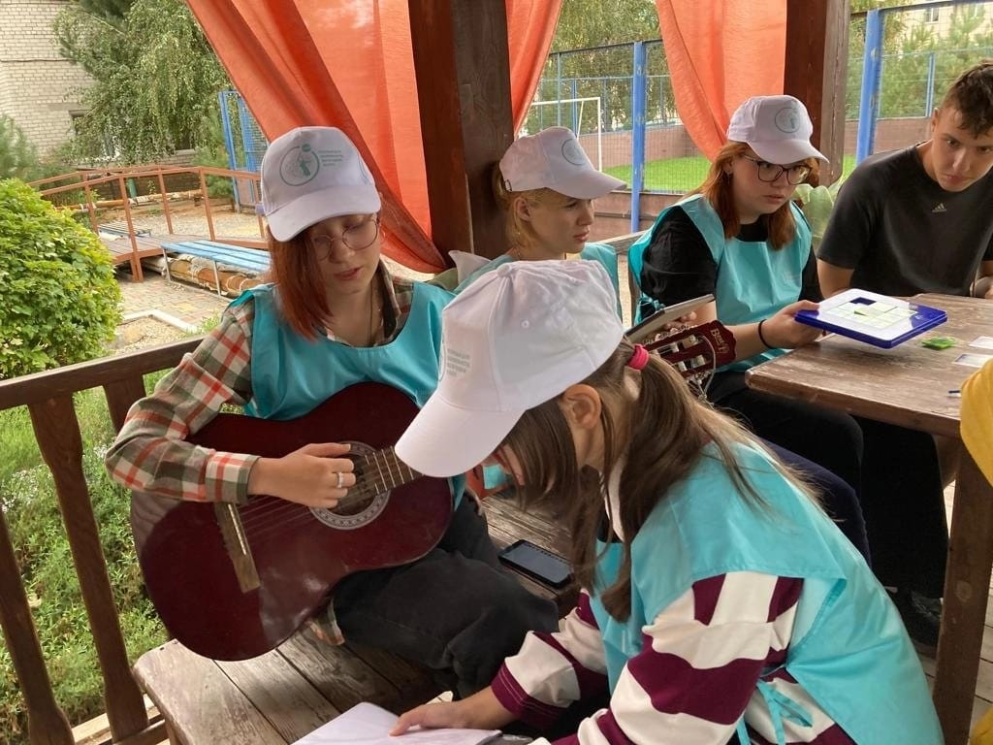
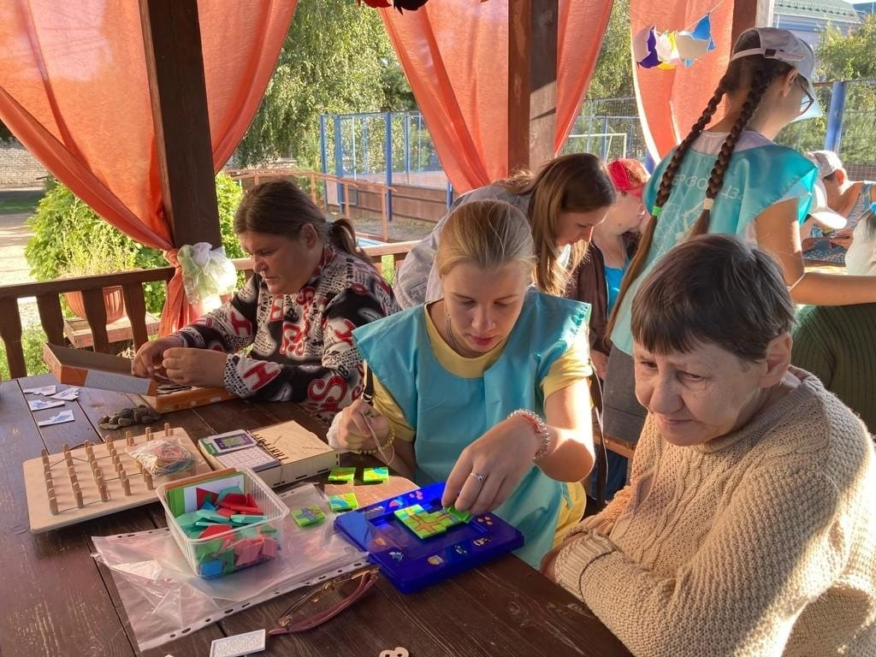
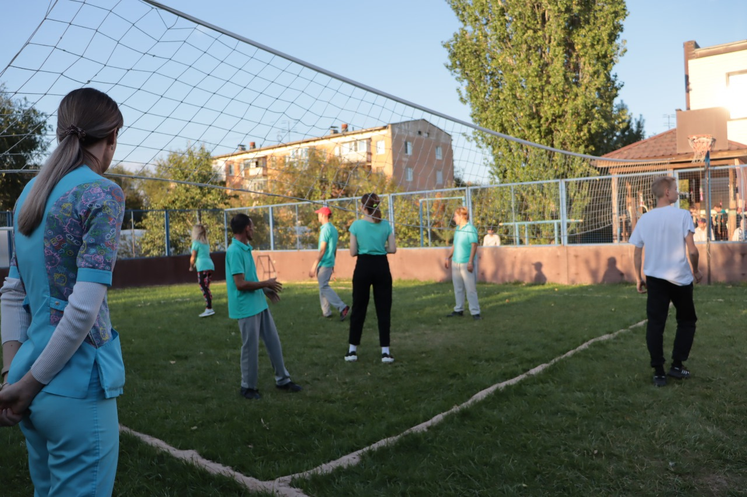
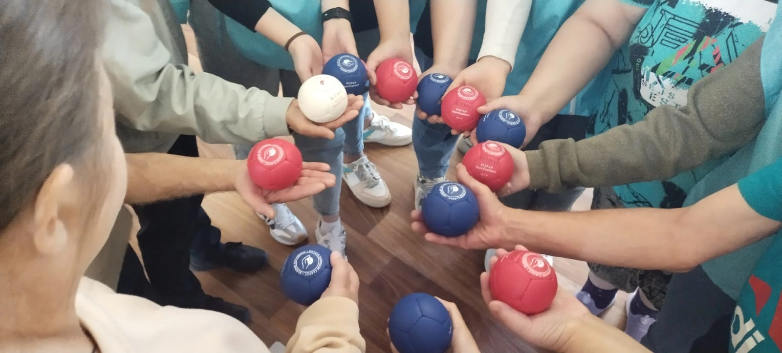
ВАЖНО БЫТЬ НУЖНЫМ!
Мы сотрудничаем с многими организациями города и помогаем всем, кто обращается к нам за помощью и поддержкой.
С июня мы активно работаем с Волжским НПИ. Провели множество мероприятий для жителей ПНИ: мастер класс «Ромашковое настроения», настольная игра «Достопримечательности родного края», Всероссийская акция «Цвета родины», мы подписали открытки с теплыми пожеланиями ко дню пожилого человека, провели соревнование по бочче и волейболу, сделали аппликацию «Осенний ежик». Работа с этими людьми приносит удовольствие, они искренне ждут нас, дарят рисунки и поделки и это очень трогательно и душевно.

Slide 3
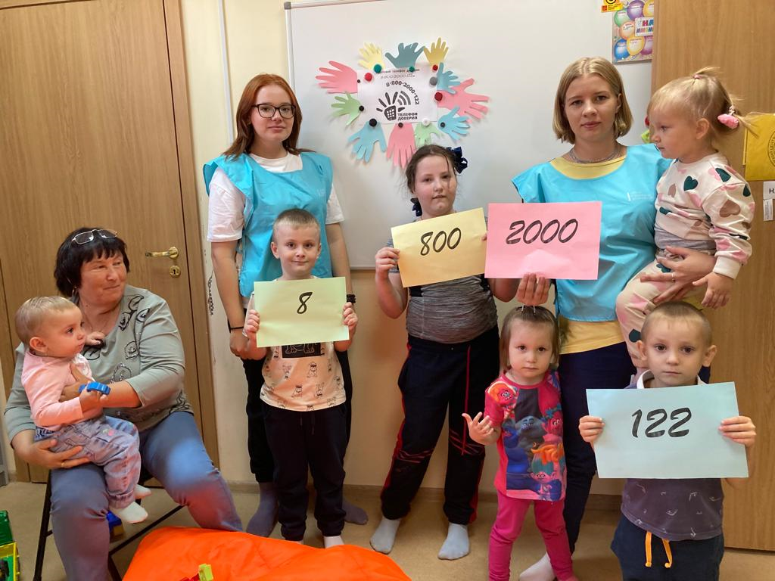
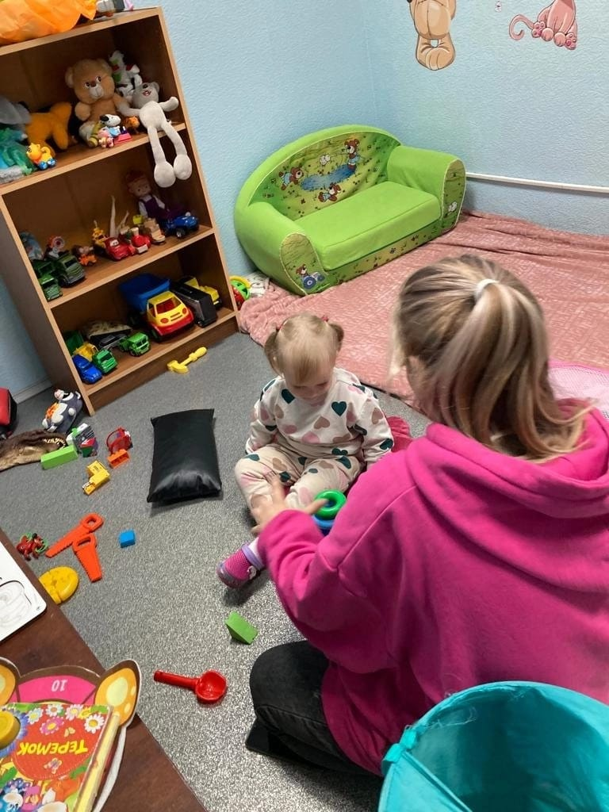
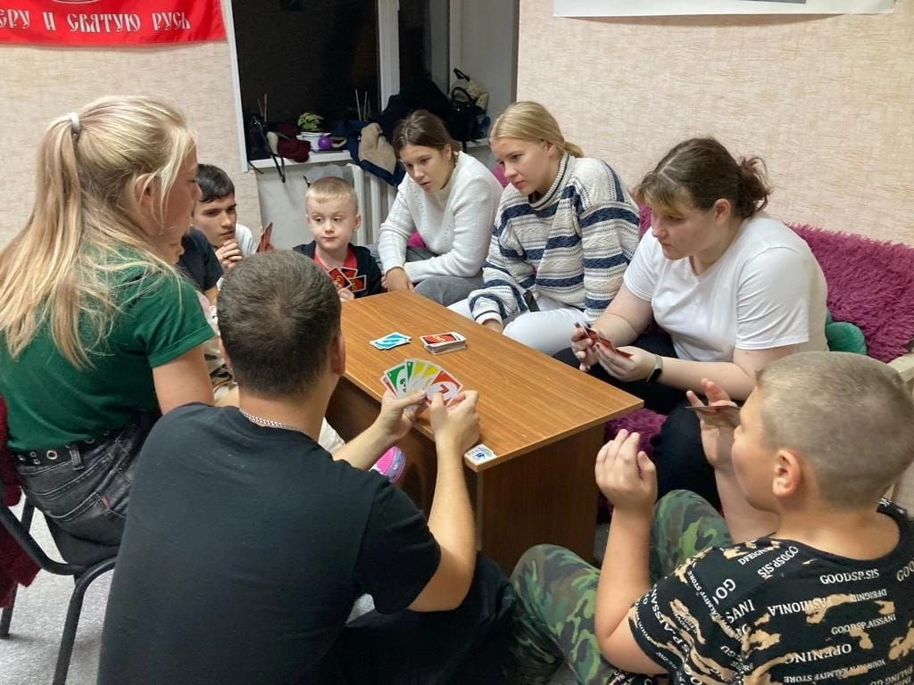
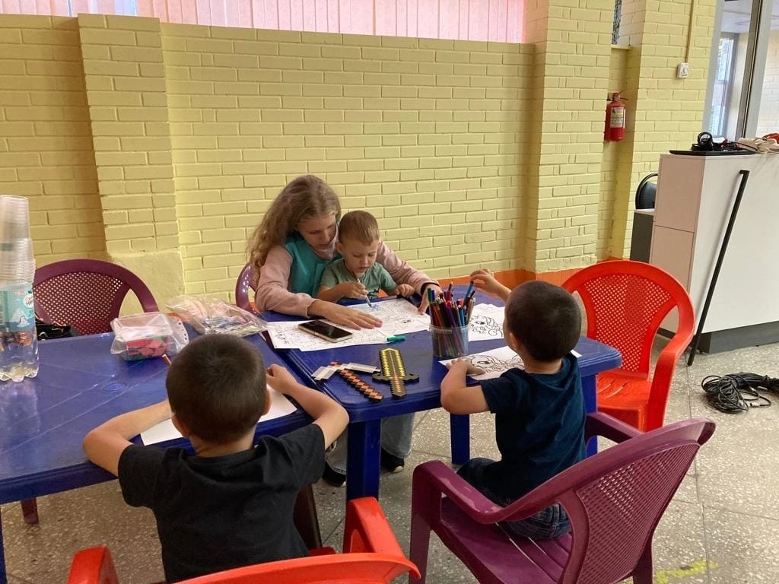
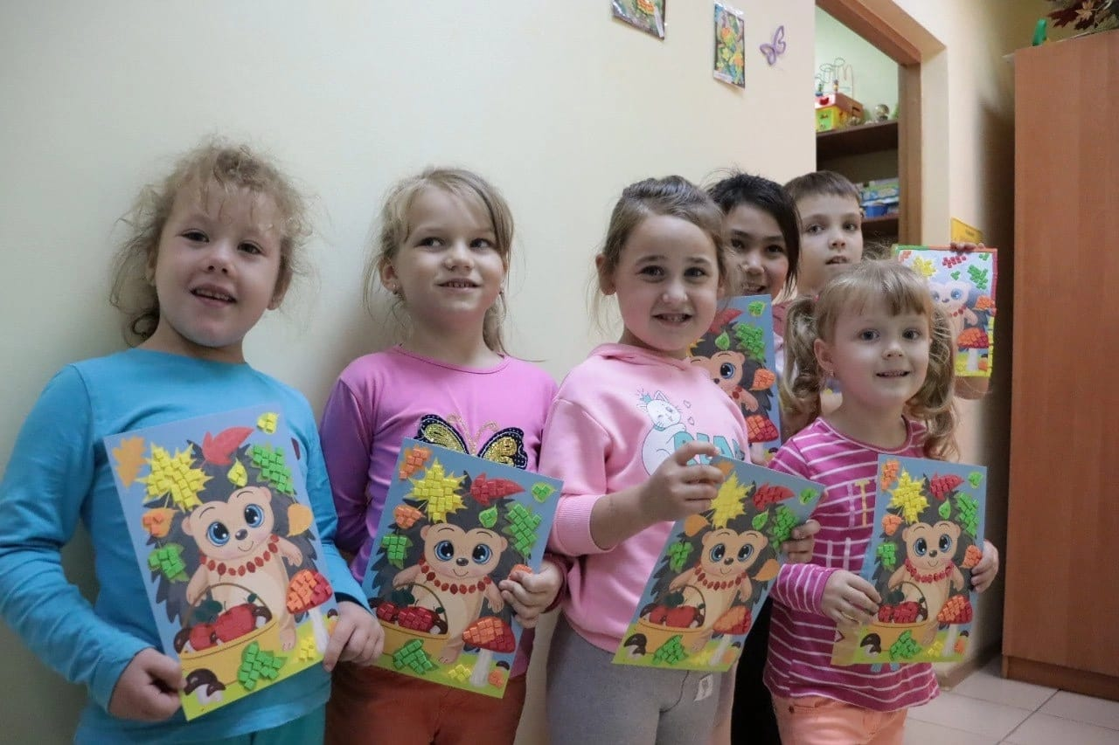
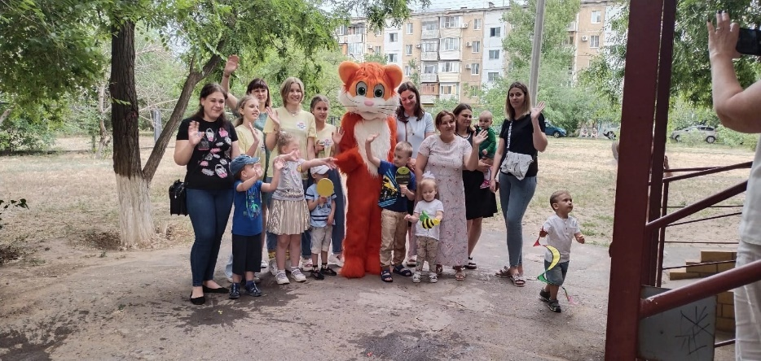
"Добро не имеет границ"
Работа с детьми СВО, организация досуга и совместные игры помогают ребятам отвлечься от тоски по папам, находящимся в зоне СВО, эти встречи носят регулярный характер, каждый четверг жены работают с психологами центра, а дети в это время занимаются с волонтёрами, которые организуют активные и настольные игры, творческие мастер классы, познавательные прогулки.

Slide 4
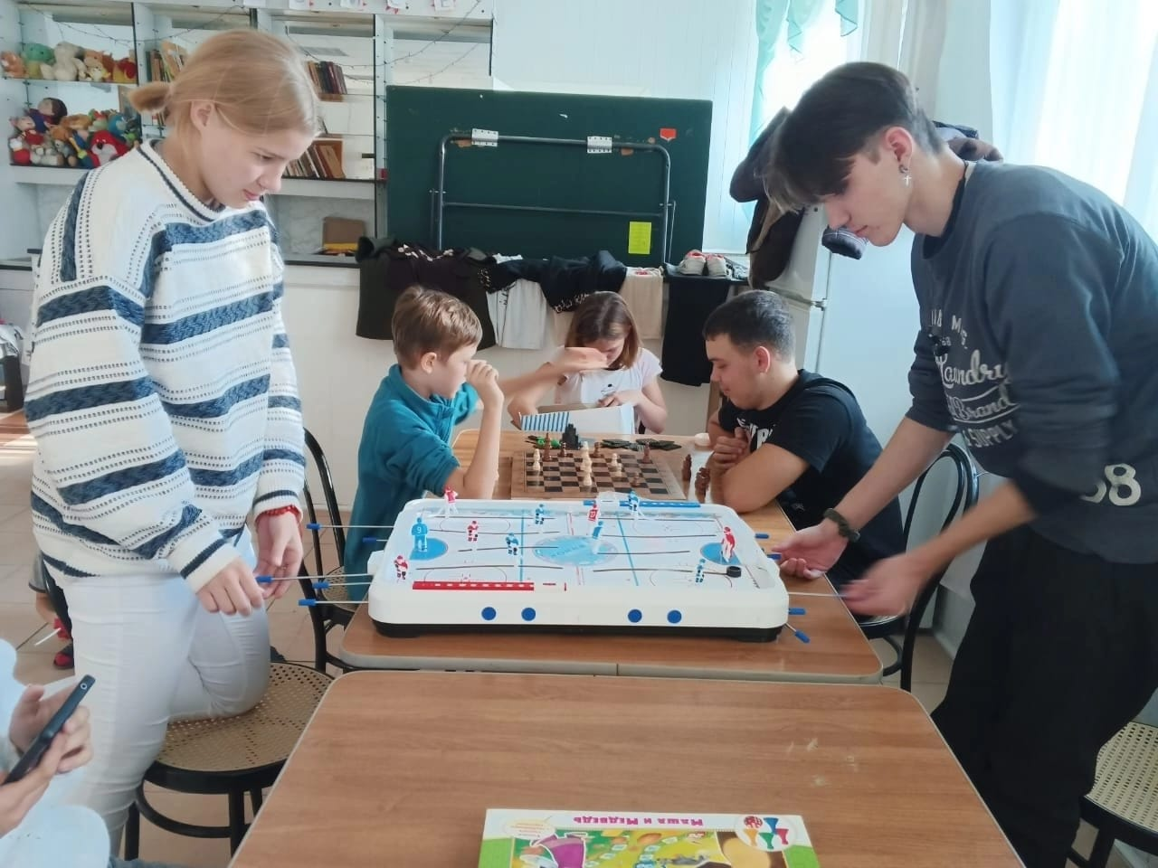
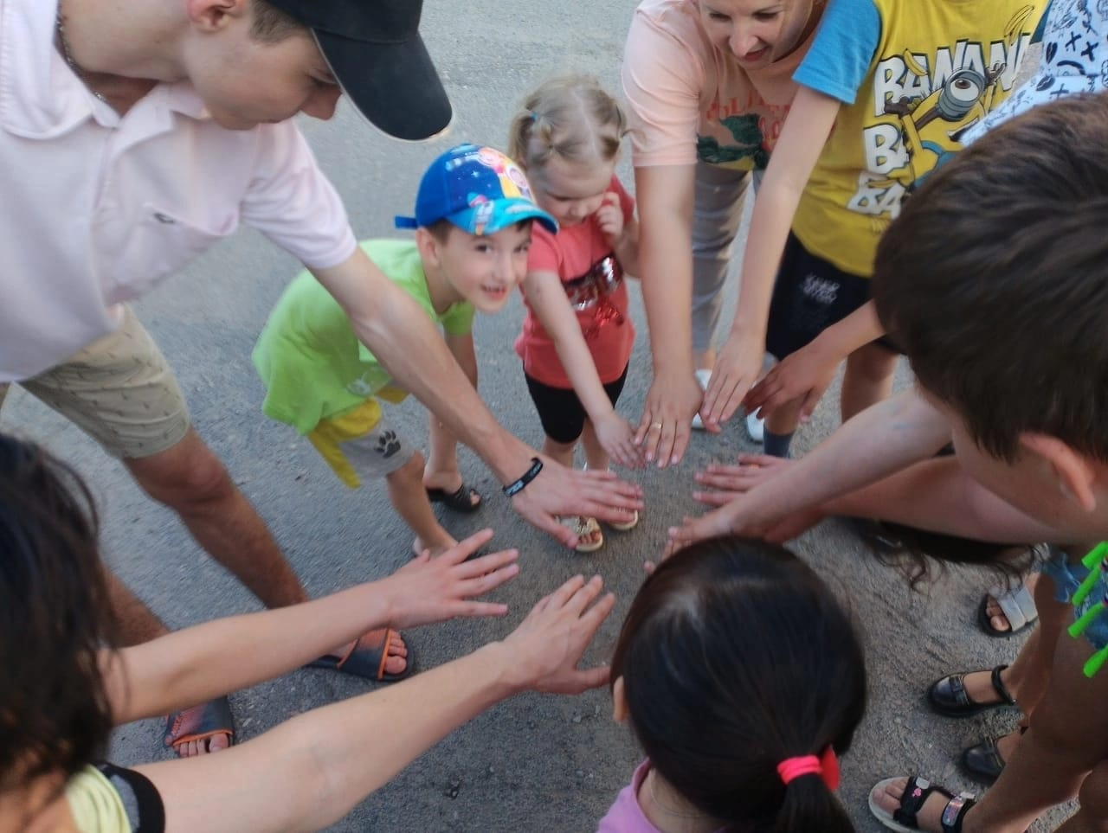
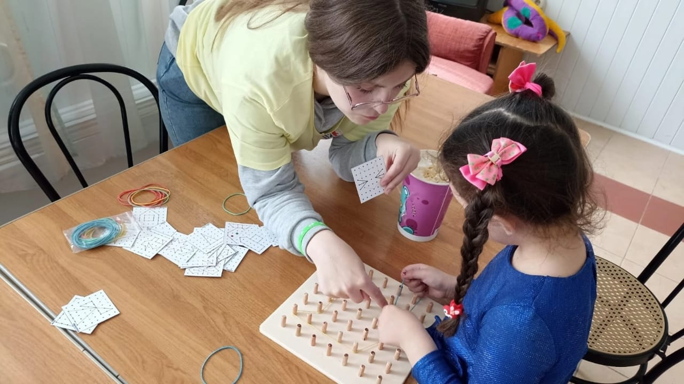
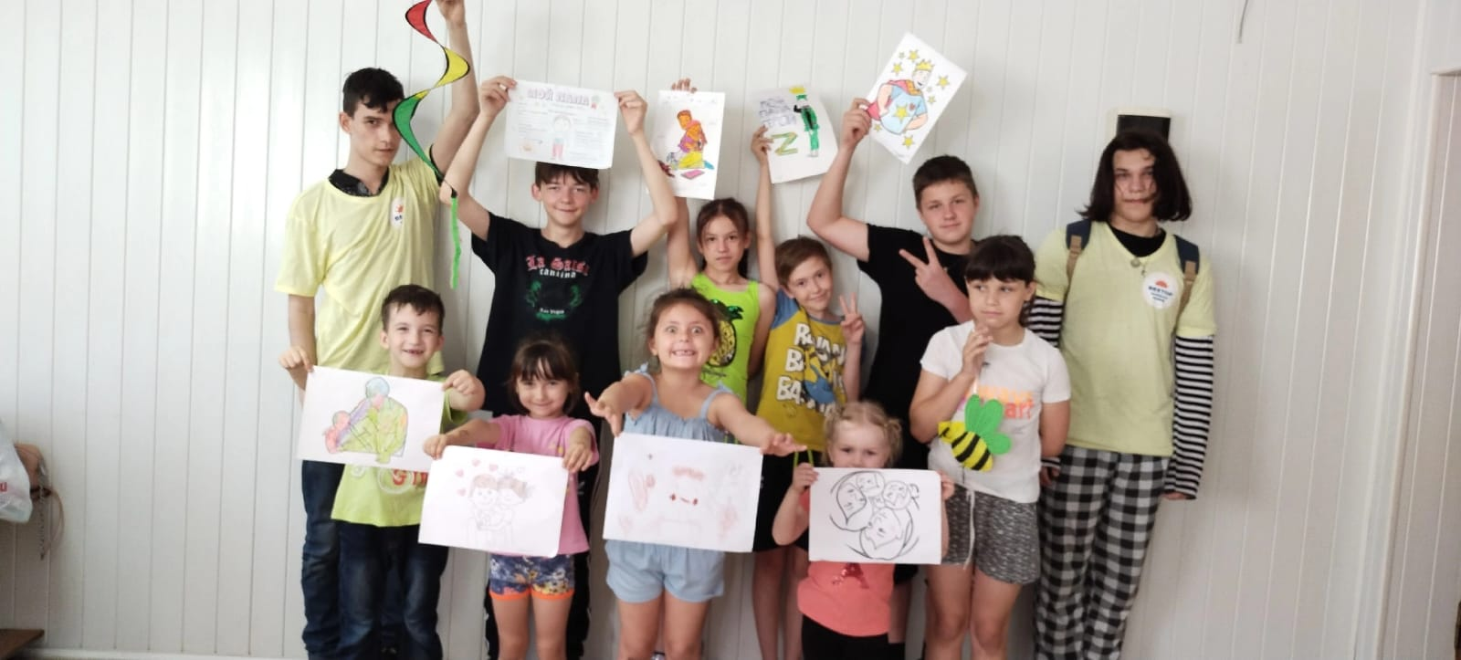
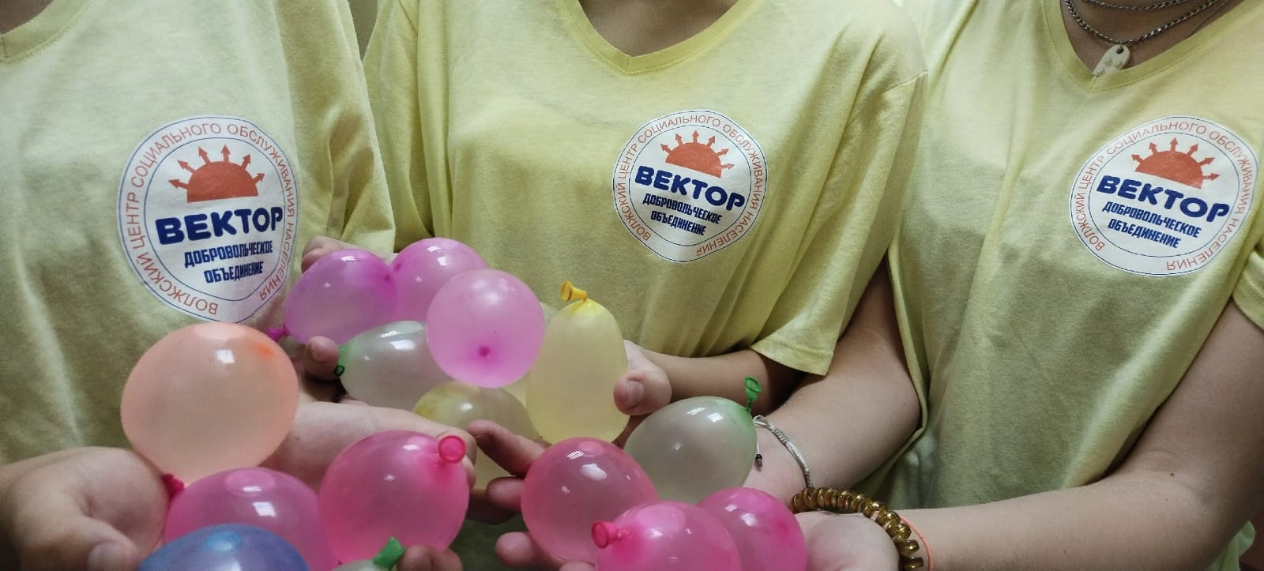
Акция «Добро пожаловать»
Проведены встречи-знакомства, игры, помощь в социализации и адаптации в новых условиях. Регулярно проводятся встречи по средам, где для жителей ПВР проводятся мастер классы, настольные игры, рисунки красками эбру, Конкурс рисунков «Мой папа – герой!», аква-старты.

Slide 5
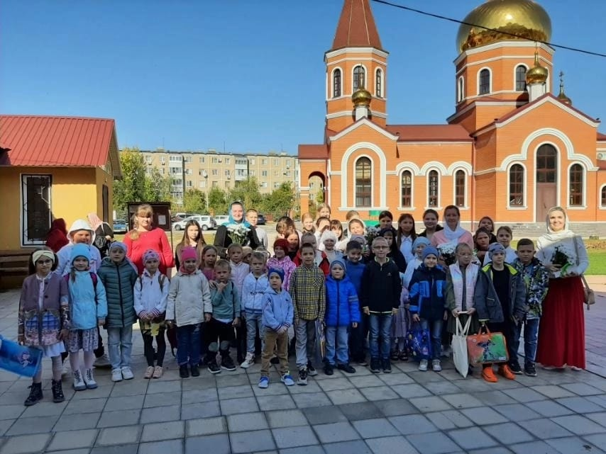
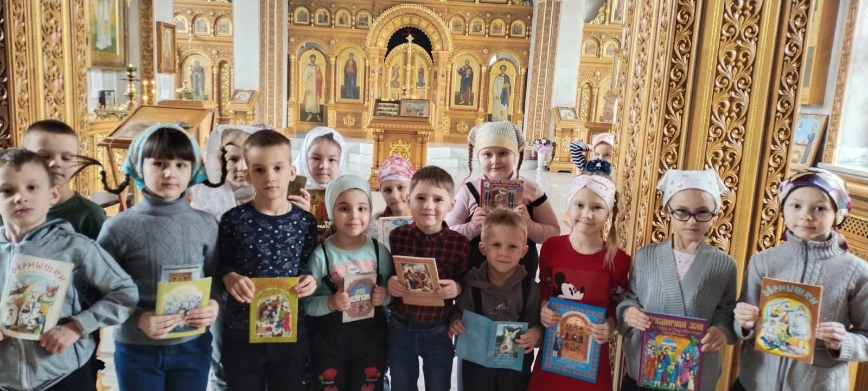
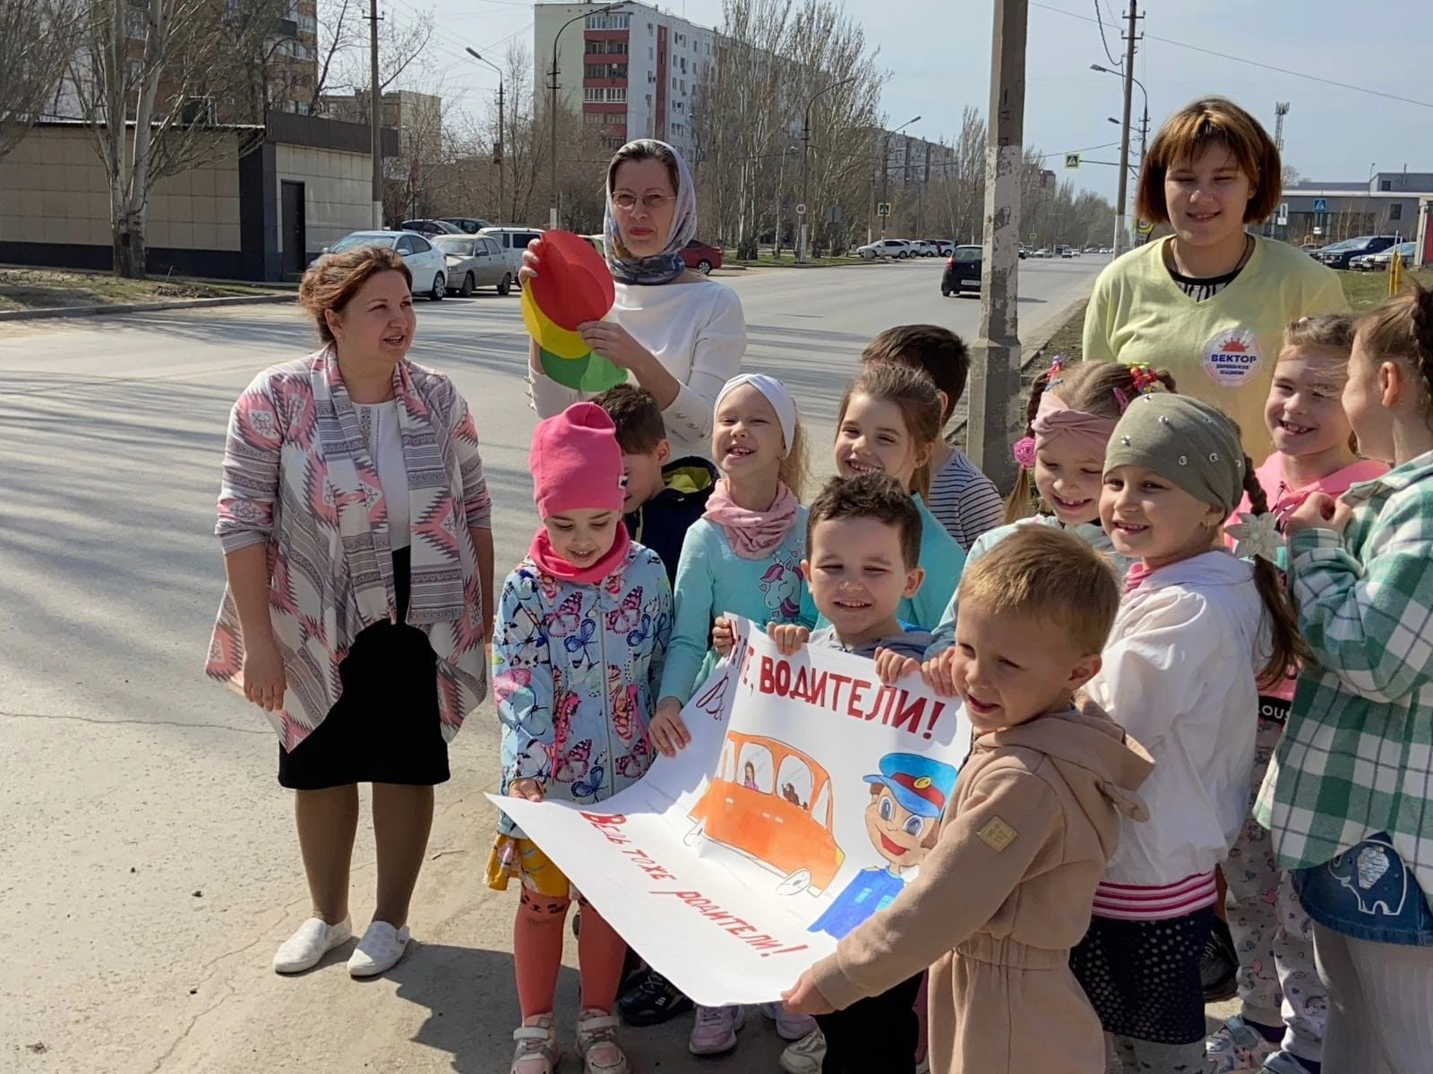
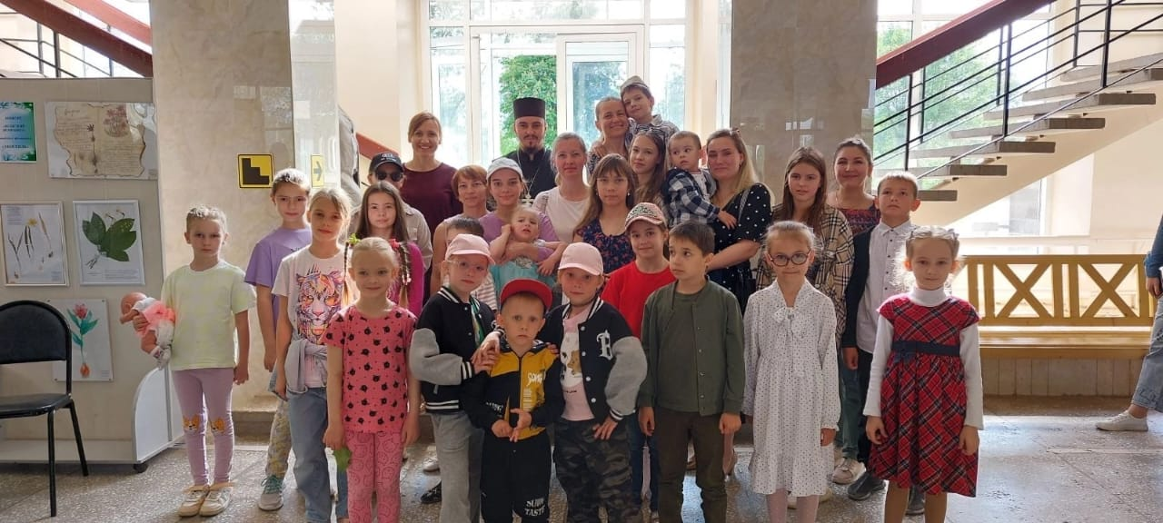
Помощь в храме
Акция "Доброта вокруг нас", "Тропами победы", помощь в подготовке школы к занятиям после каникул, организация масленичных гуляния, оказание помощи в проведении рождественских, пасхальных и престольном праздниках, организация творческих мастер классов, помощь в монтирование видео роликов ко дню мамы и добрых делах ребят во время рождественского поста, акция «Безопасность на дорогах!» и профилактические мероприятия, рисунок портрет папы, участие в волейбольном турнире.

Slide 6
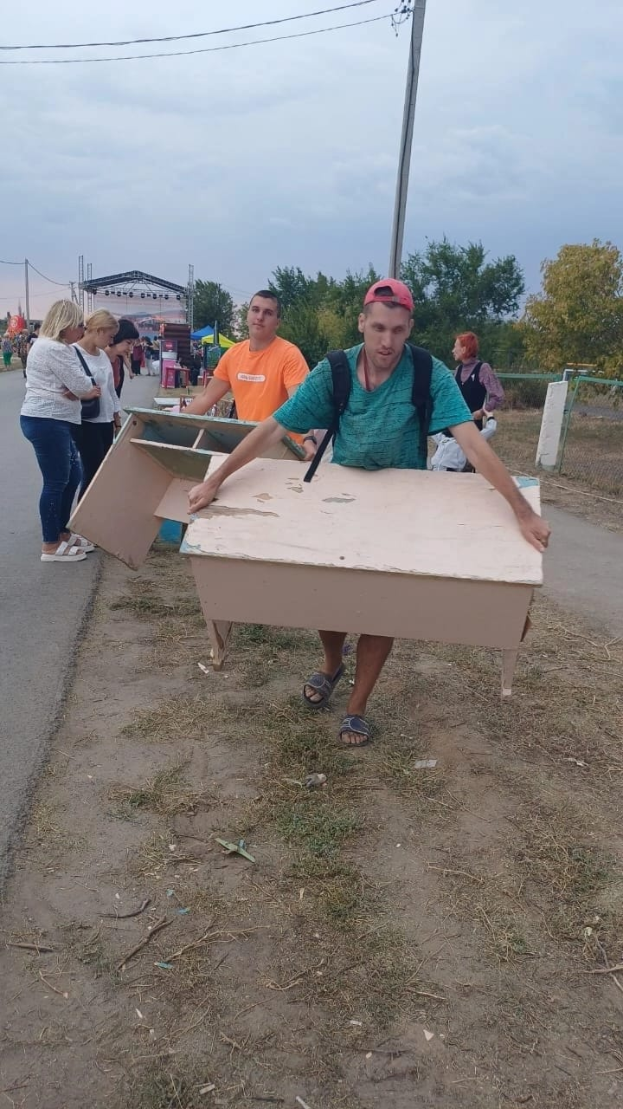
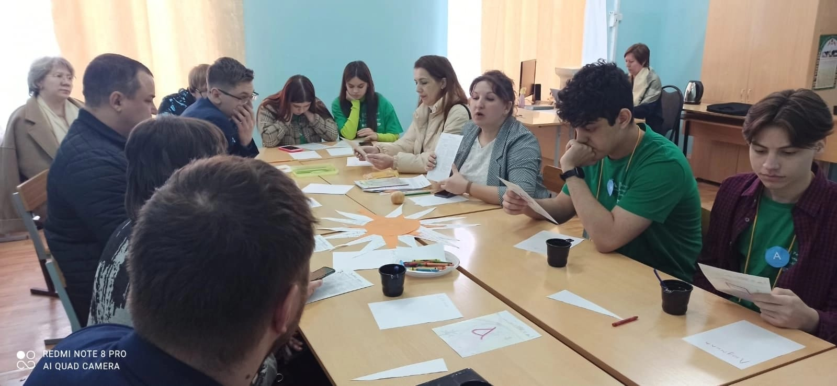
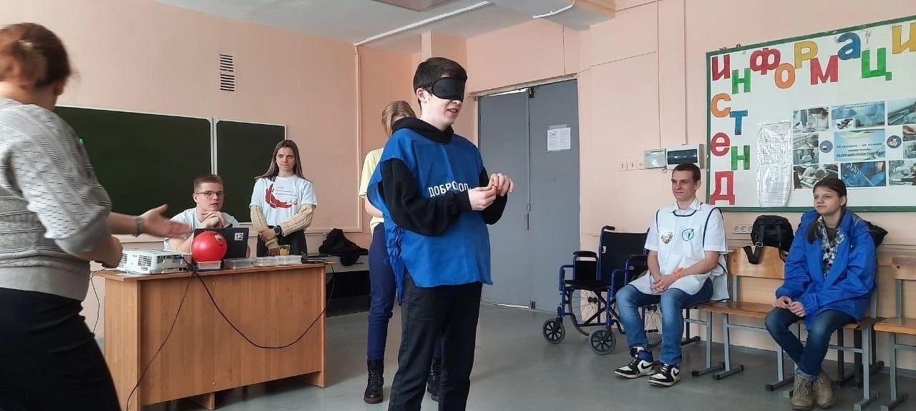
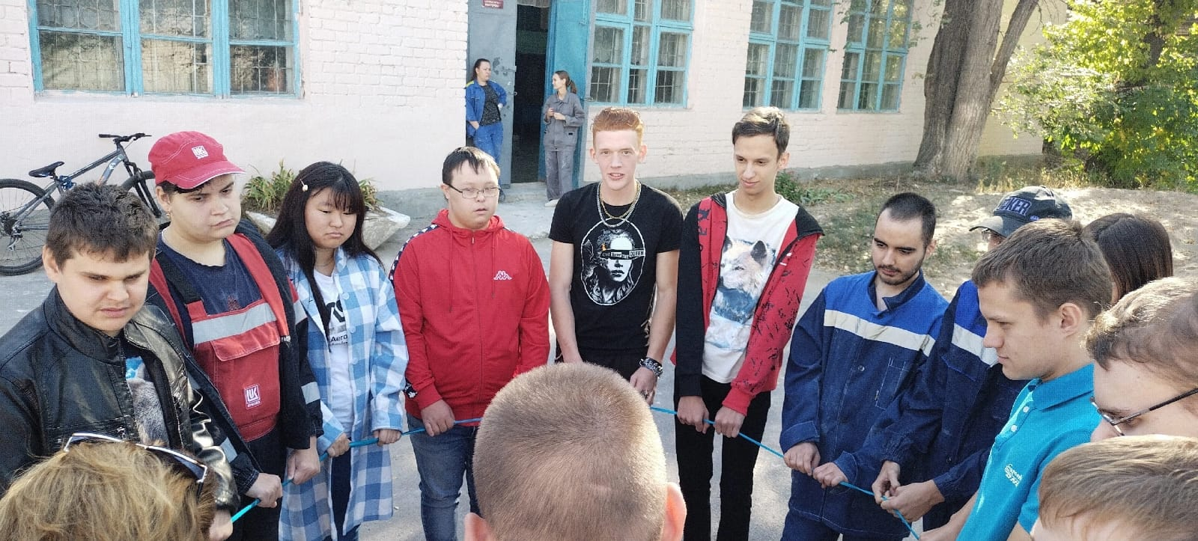
Инклюзивный центр ВПТ
Мы дружим с инклюзивным центром ВПТ, проводим совместные мероприятия: областной форум «Шаг к добровольчеству: от стратегии к эффективным технологиям», региональный чемпионат Абилимпикс (где проведен мастер класс «Профессиональное выгорание» для педагогов, работающих с детьми ОВЗ), помощь в организации праздника «Ты+Я= Волжская семья», помочь в виде расстановки мебели на городском семейном празднике «Город счастливого детства», помощь в Константиновском фестивале на ЛПК.

Slide 7
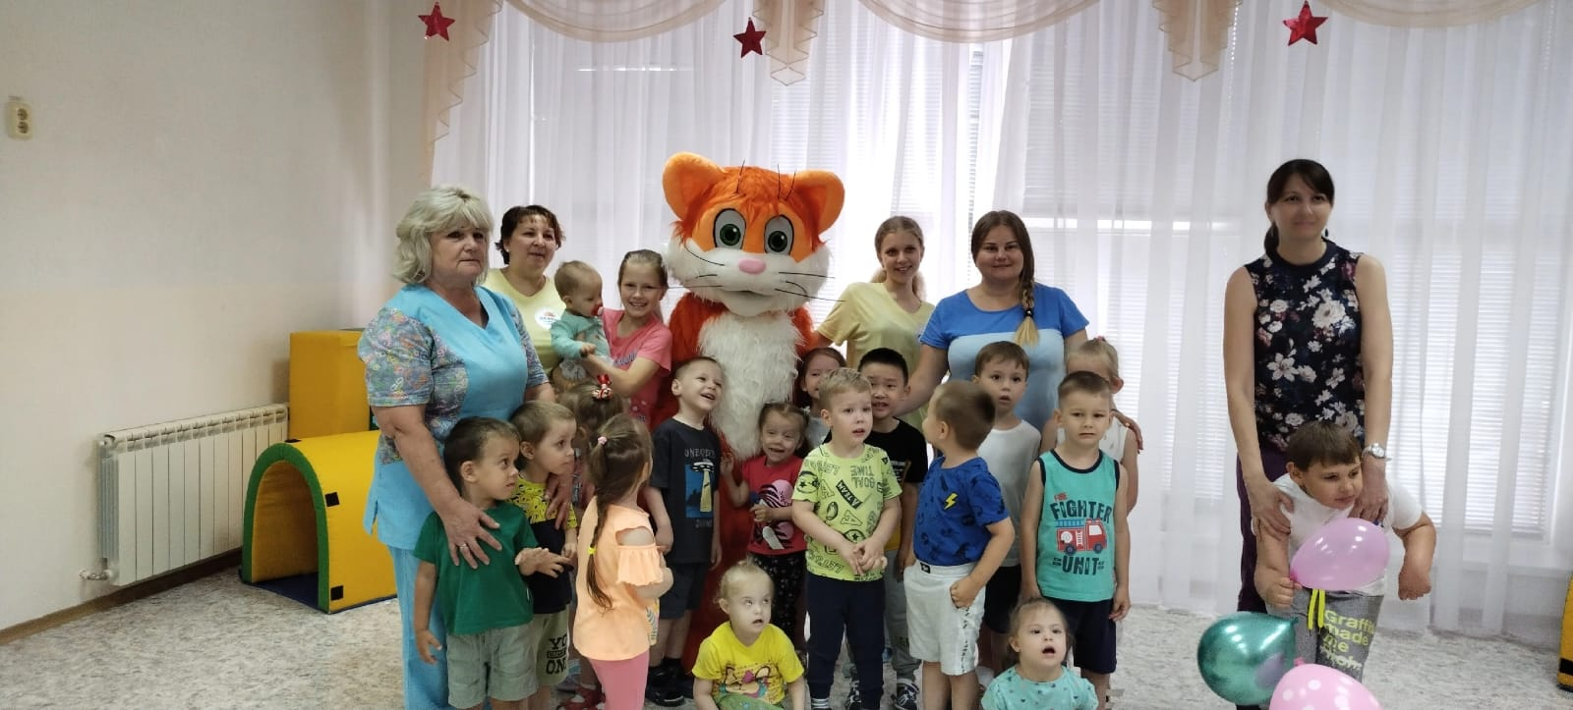
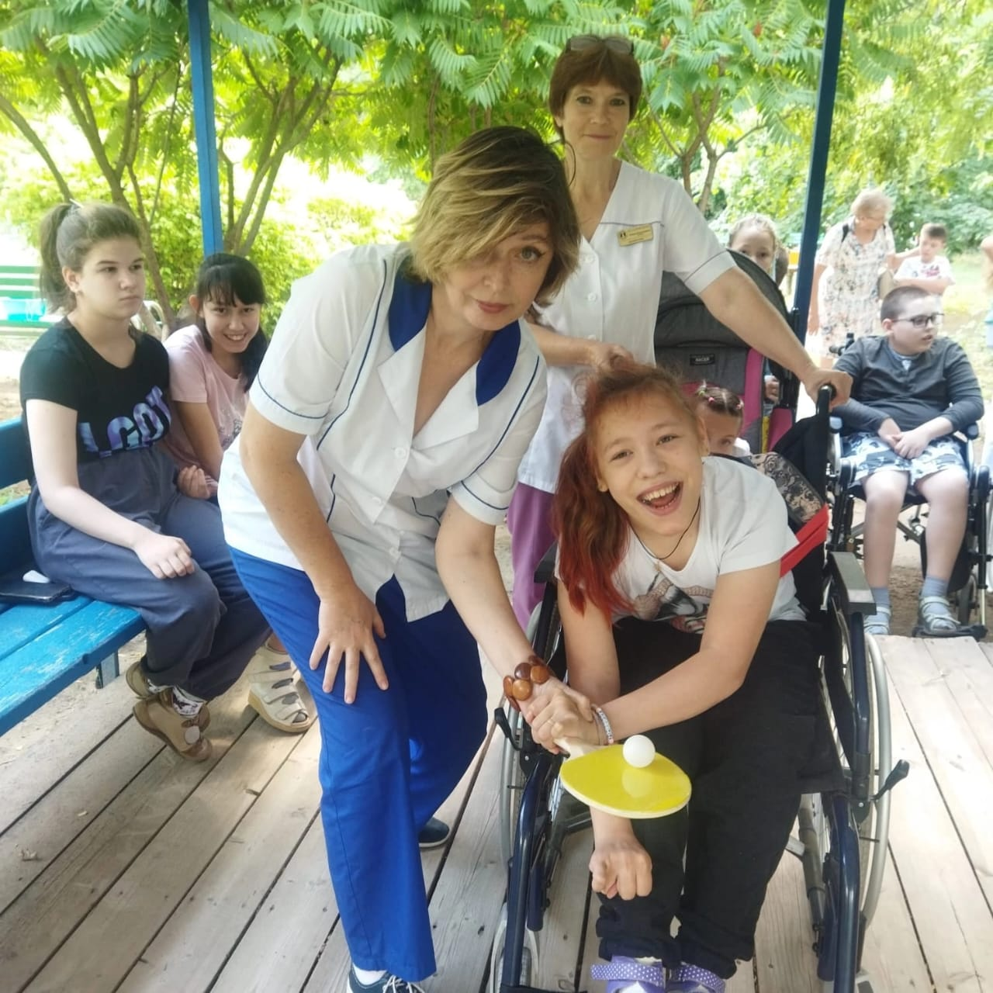
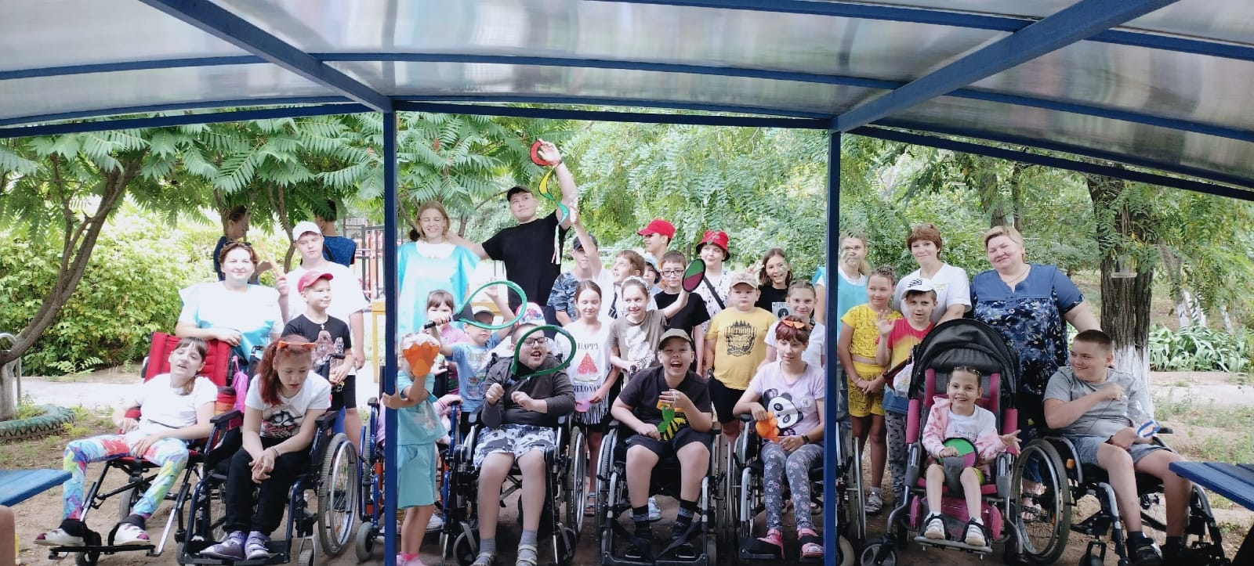
Сотрудничество с реабилитационным центром «Надежда»
Проведено развлекательное мероприятие для ребят с участием ростовой куклы «Все мы разные и это здорово!», активное занятие для ребят «Лето это счастье».

Slide 8

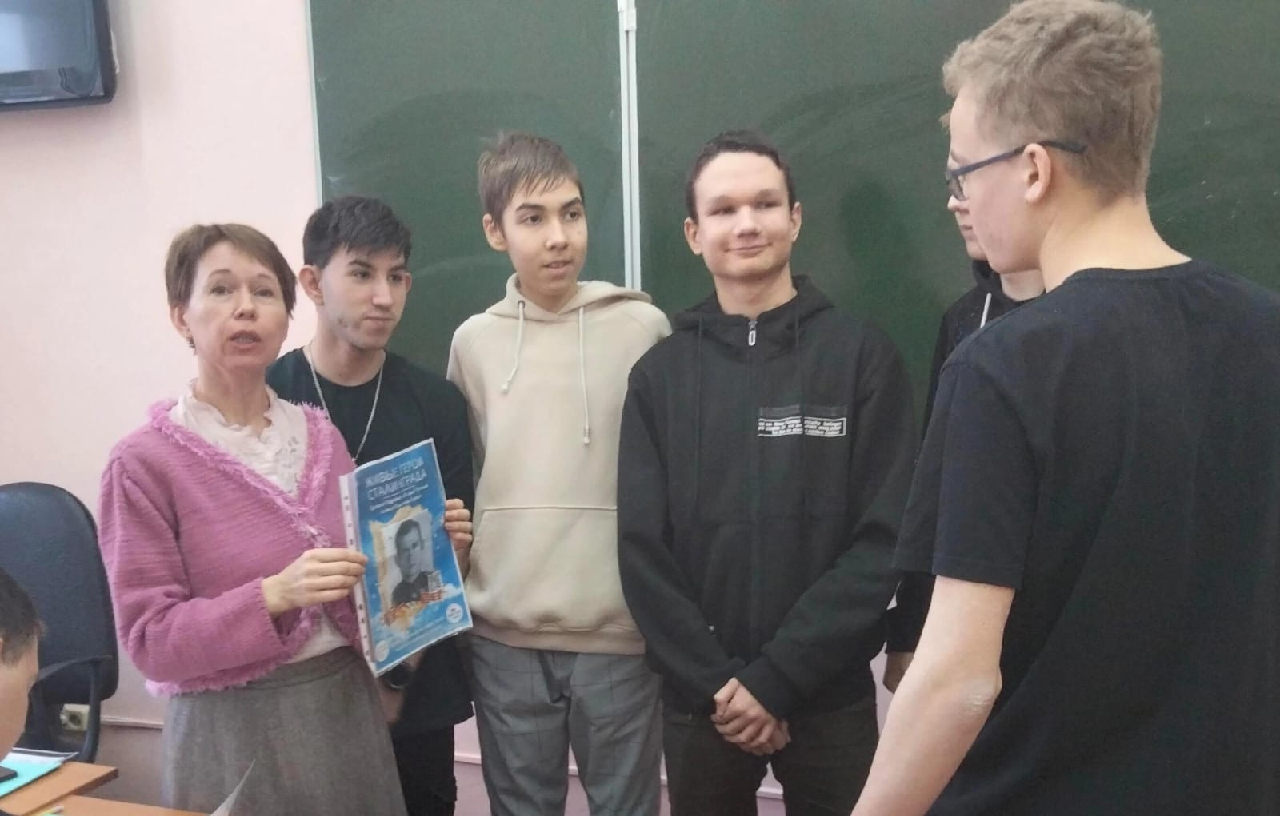
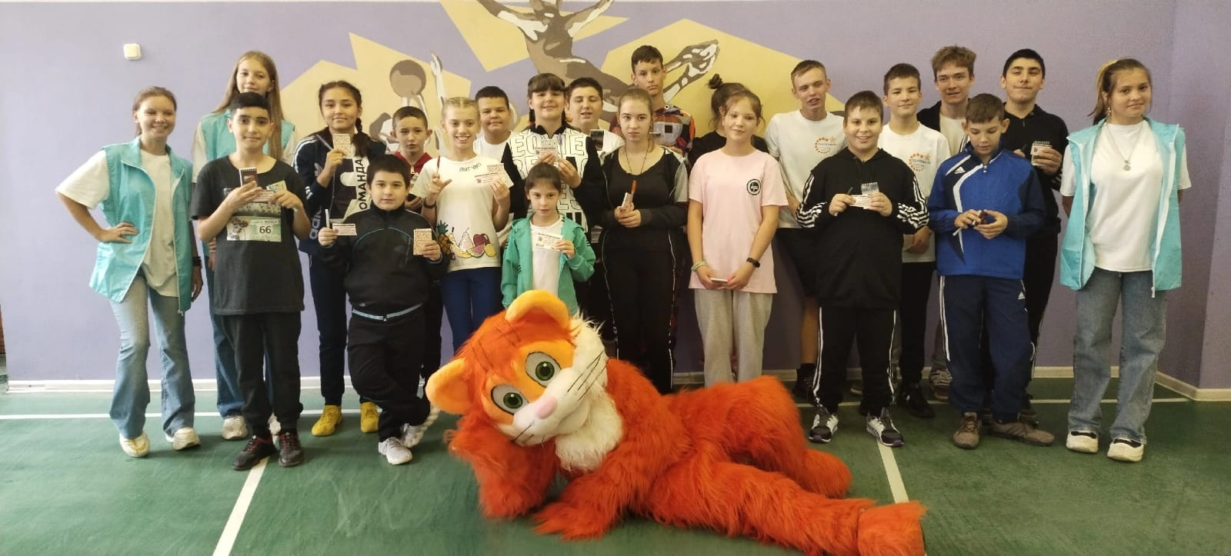
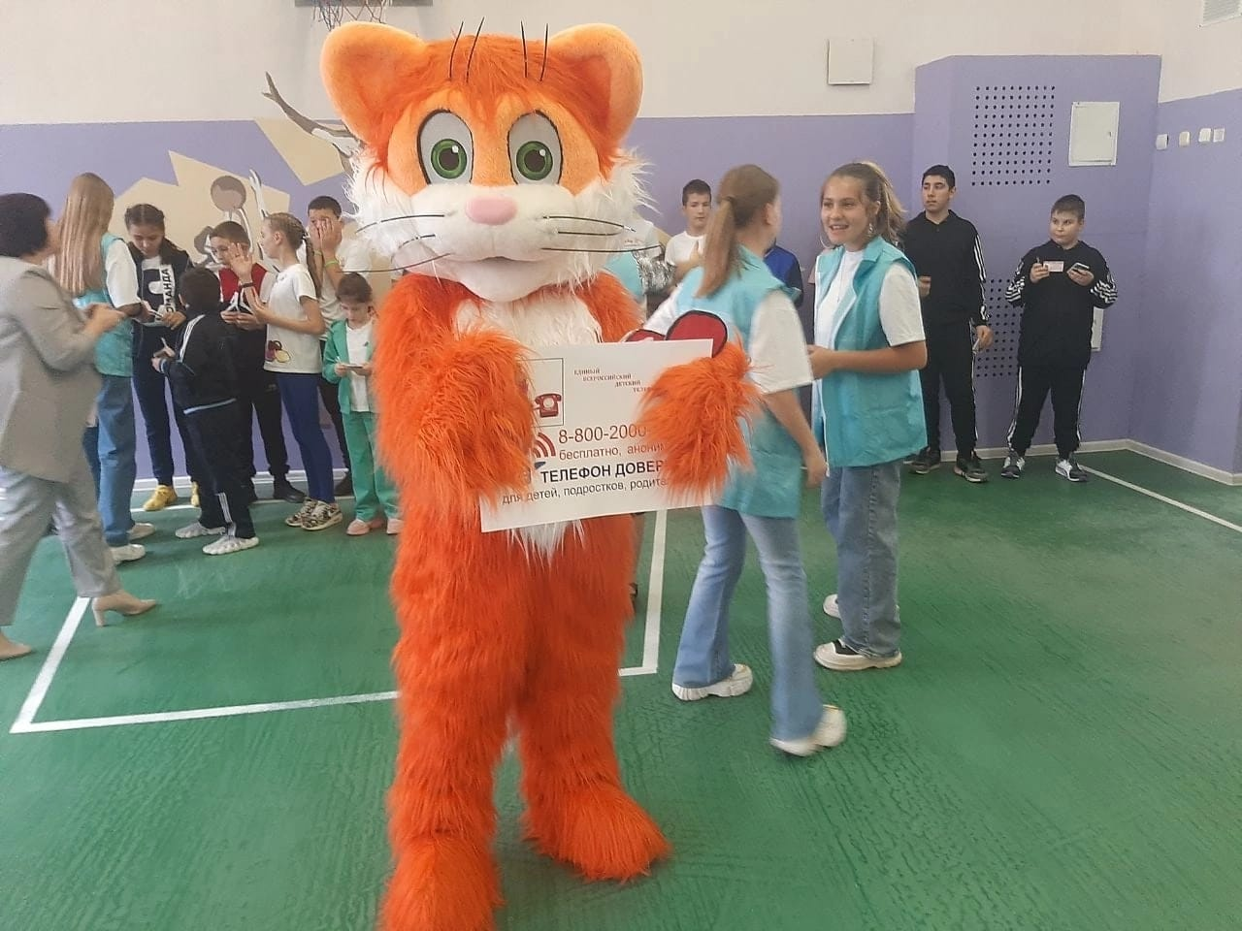
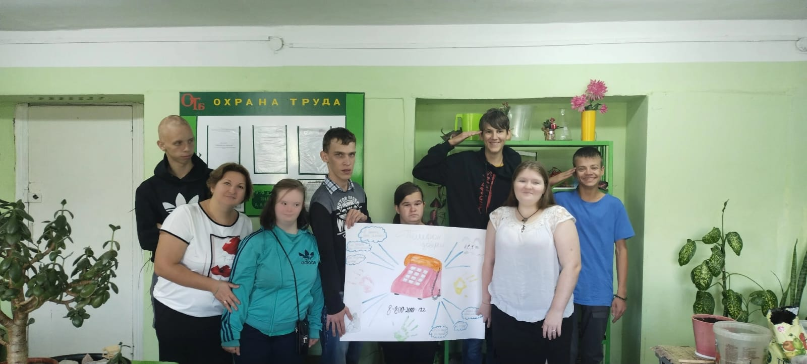
Волжским детским домом
Акция «Живые герои Сталинграда»
Рассказ о детском телефоне доверия.

Slide 9
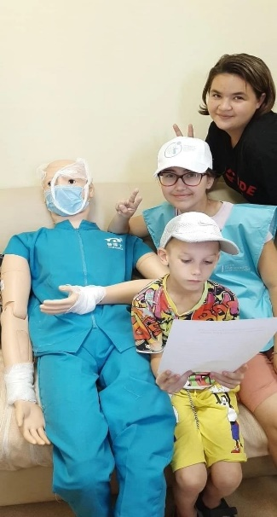
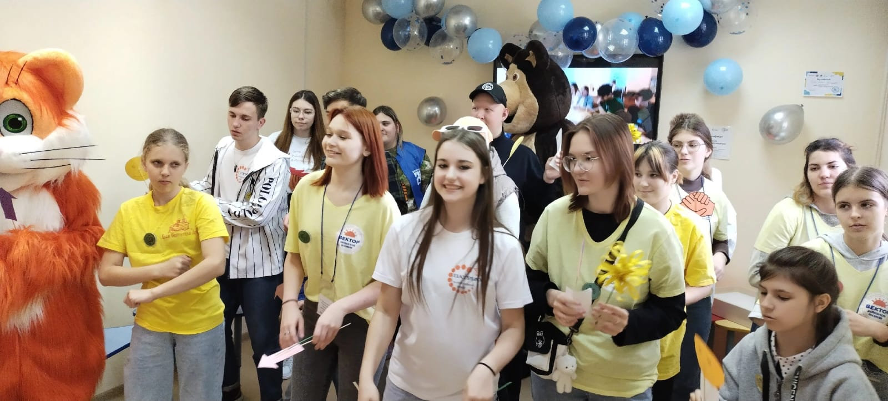
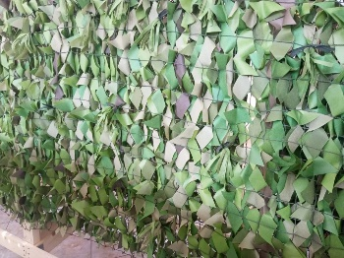
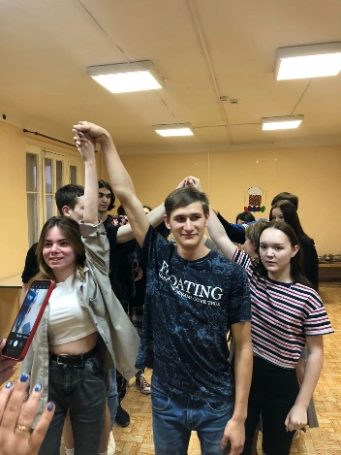
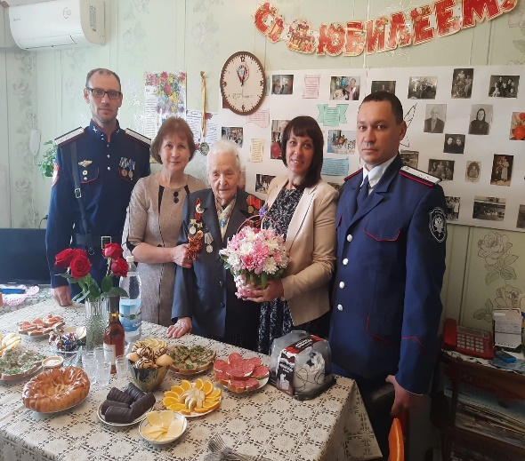
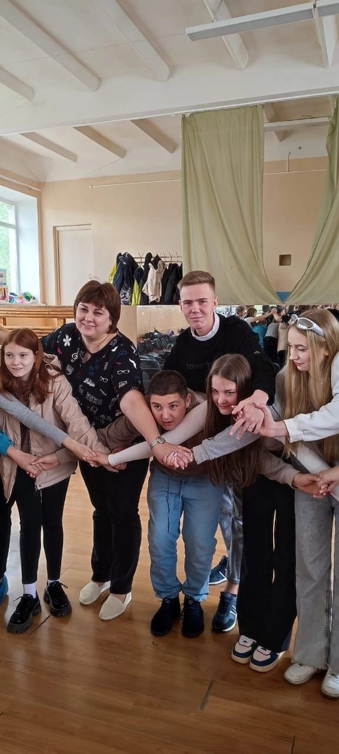
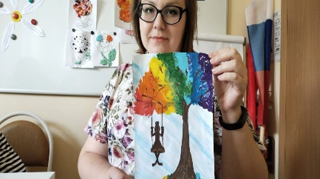
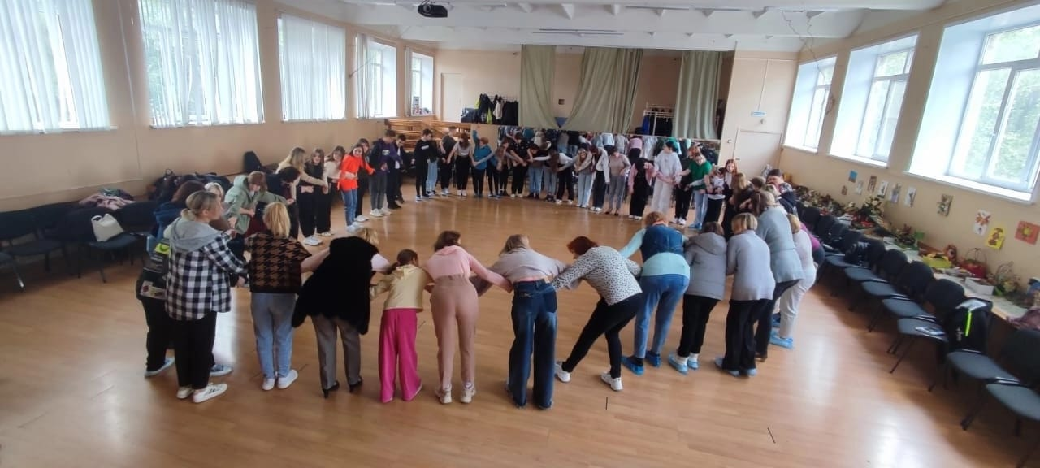
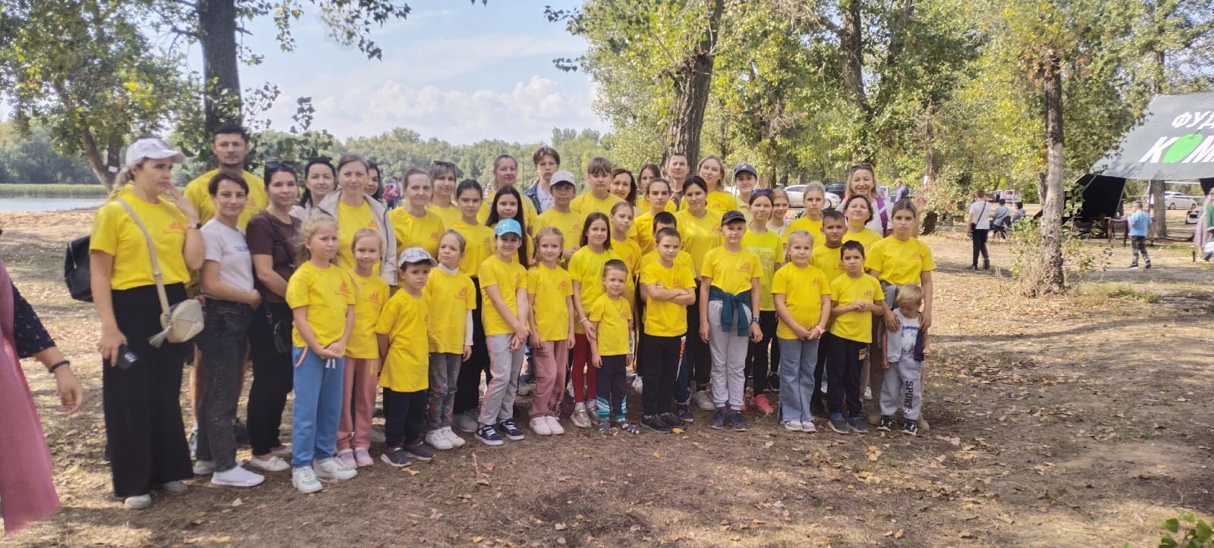
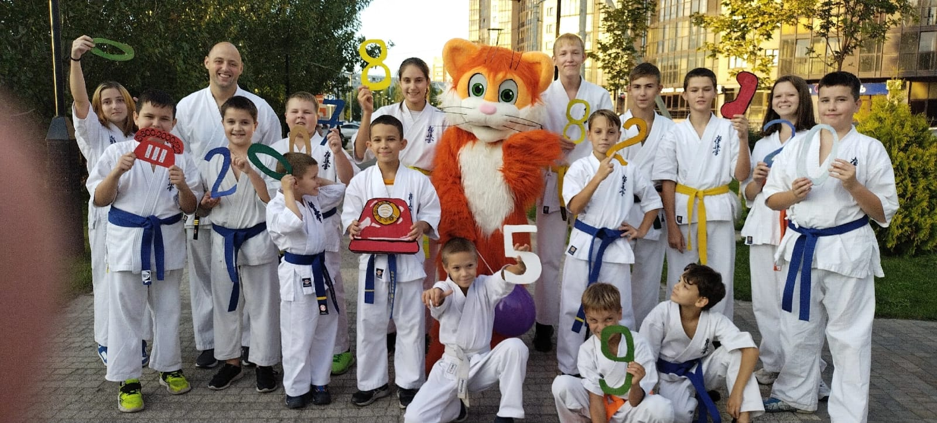
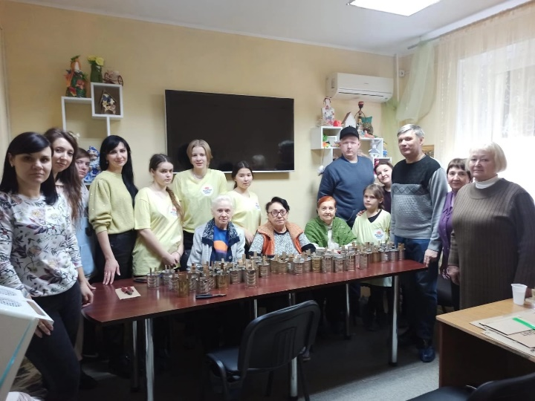
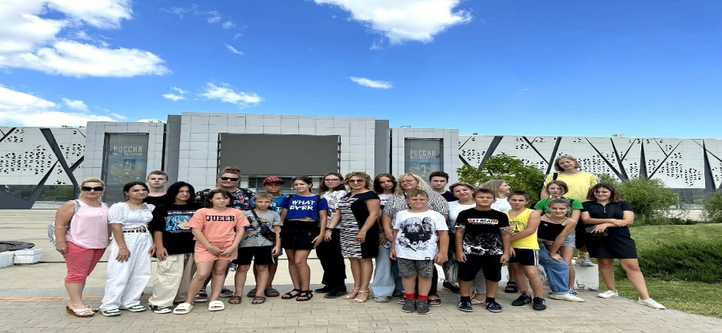
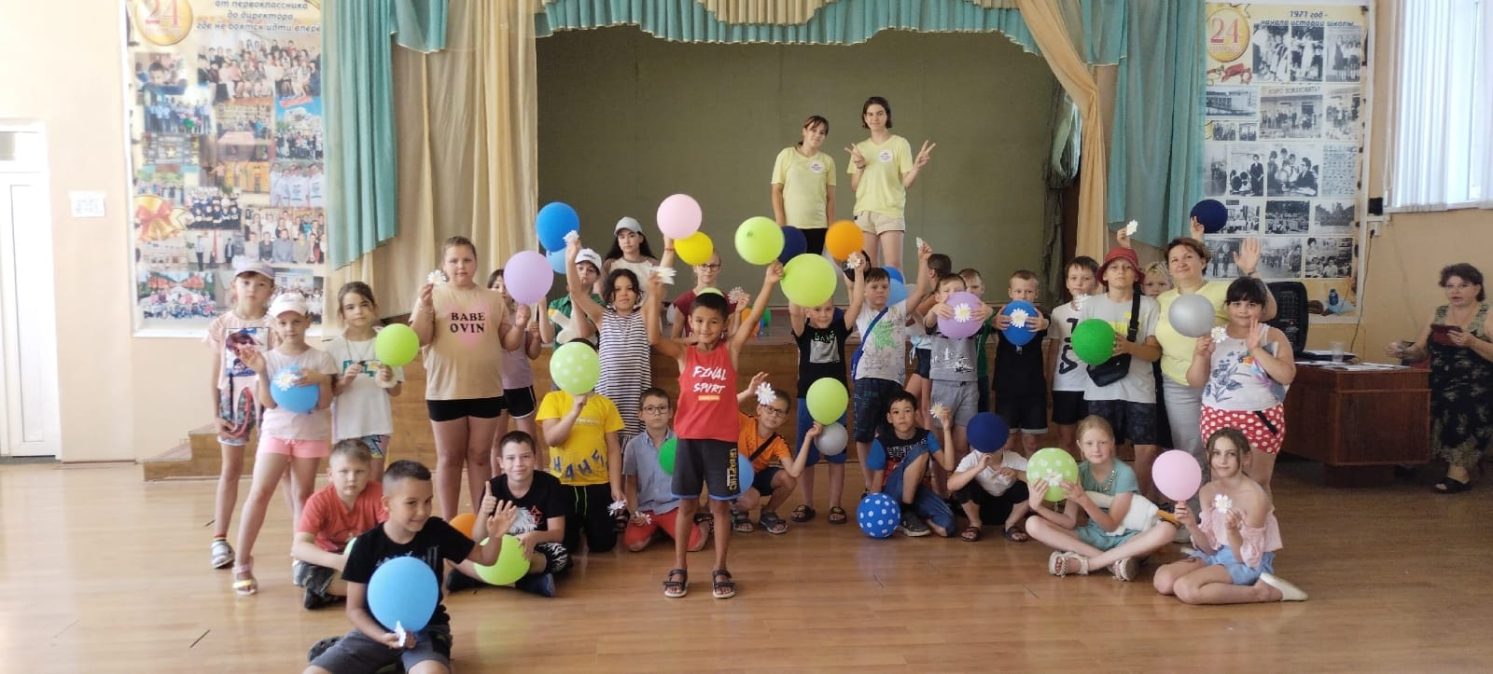
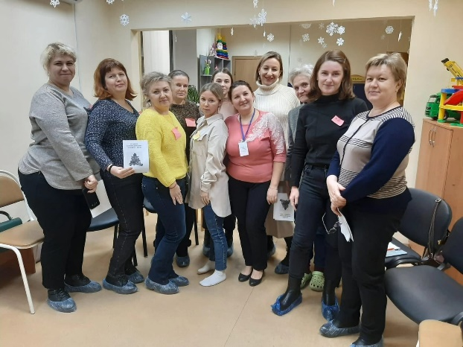
У нас еще много интересного впереди, много идей и возможностей…

